Slide 1
Supporto all’autoimpiego e all’autoimprenditorialità in Garanzia Giovani
Roma, 18 Novembre 2015

Slide 2

Autoimpiego e autoimprenditorialità in Garanzia Giovani
Il supporto alle capacità imprenditoriali e di autoimpiego dei giovani può rappresentare un fattore di successo per l’inserimento dei giovani nel mercato del lavoro e per il contrasto alla disoccupazione.
Il PON «Iniziativa Occupazione Giovani» sostiene l’autoimpiego e l’autoimprenditorialità attraverso due tipologie di misure strettamente collegate:
Accompagnamento all’avvio di impresa e supporto allo start-up
Percorsi formativi e di accompagnamento
Sviluppo di competenze imprenditoriali dei giovani NEET e affiancamento nella predisposizione del business plan (sottomisura interamente delegata alle Regioni/P.A.)
Supporto per l’accesso al credito agevolato
Supporto al credito agevolato per i giovani NEET che non hanno accesso ai tradizionali canali di credito

Slide 3
SELFIEmployment per il supporto allo start-up
Per fornire supporto all’accesso al credito, il Ministero ha realizzato, con il supporto di Invitalia, lo strumento finanziario SELFIEmployment: un Fondo rotativo da oltre 124 Milioni per dare credito a iniziative imprenditoriali meritevoli.
SELFIEmployment
Scheda tecnica
Importo prestito da 5mila a 50mila euro
Ammortamento in massimo 7 anni
No garanzie
Tasso interesse 0
Tutoraggio post start-up
I vantaggi di SELFIEmployment:
Rotatività delle risorse (si alimenta con le restituzioni dei prestiti concessi)
Responsabilizzazione dei destinatari (si finanziano iniziative solide e sostenibili)

Slide 4
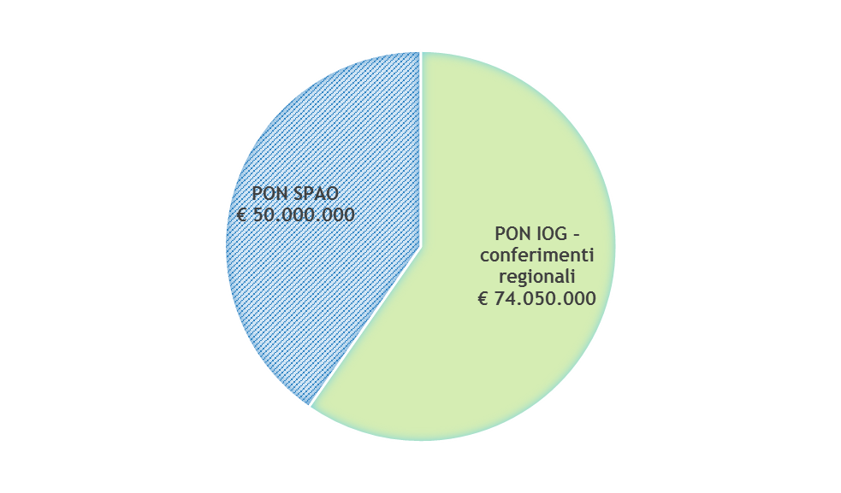
SELFIEmployment: le risorse in campo
SELFIEmployment utilizzerà risorse del PON IOG (le Regioni/P.A. possono conferire risorse destinate all’autoimpiego-autoimprenditorialità) e risorse del PON SPAO:
Risorse accessibili nel territorio delle Regioni che conferiscono risorse di Garanzia Giovani al Fondo: Veneto, Emilia-Romagna, Lazio, Molise, Basilicata, Calabria, Sicilia
Risorse accessibili su tutto il territorio nazionale

Slide 5
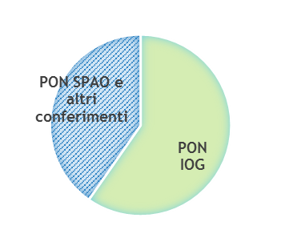
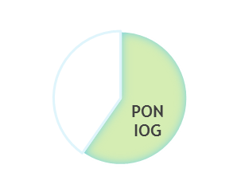
Target di destinatari
PON SPAO (platea di destinatari più ampia dei soli Neet) e altri eventuali conferimenti consentiranno di allargare il supporto ad altre tipologie di destinatari (ad es. target su donne, disoccupati di lunga durata, giovani non Neet, ecc.)
I destinatari iniziali sono i giovani Neet di età compresa tra i 18 ed i 29 anni, iscritti a Garanzia Giovani e che hanno completato con successo i percorsi di accompagnamento all’avvio di impresa e supporto allo start-up.
I destinatari possono intraprendere iniziative di lavoro autonomo o attività di impresa o microimpresa o franchising, ivi comprese le associazioni e società di professionisti.
Le iniziative in forma societaria devono essere presentate da compagini composte totalmente o prevalentemente - soci e capitale – da NEET, che devono avere la maggioranza assoluta numerica e di quote di partecipazione.

Slide 6

Tempistiche e obiettivi
Raggiunti 453 destinatari con le azioni di accompagnamento all’avvio di impresa e supporto allo start-up
Apertura sportello SELFIEmployment – presentazione domande di finanziamento
Domande previste: 8.000
Erogazione primi finanziamenti con SELFIEmployment
Obiettivo destinatari SELFIEmployment (primo ciclo del Fondo):
4.200
Prosecuzione azioni di accompagnamento
Campagna di comunicazione e sensibilizzazione per SELFIEmployment
Nov 2015
Gen 2015
Mar 2015

Slide 7
GRAZIE
PER L’ATTENZIONE

